Slide 1
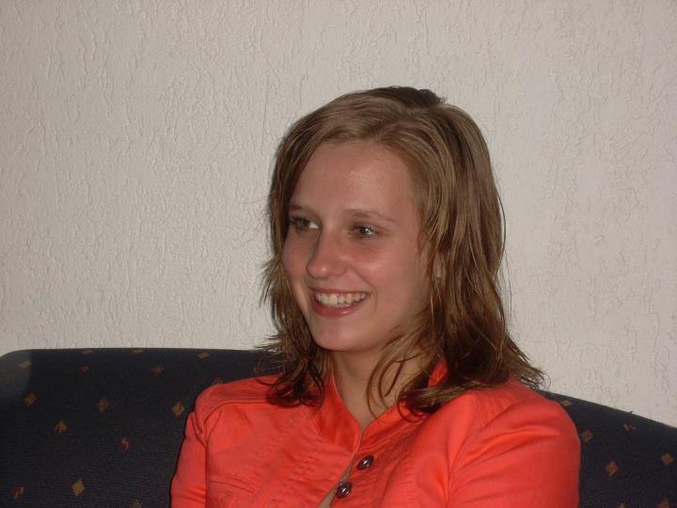
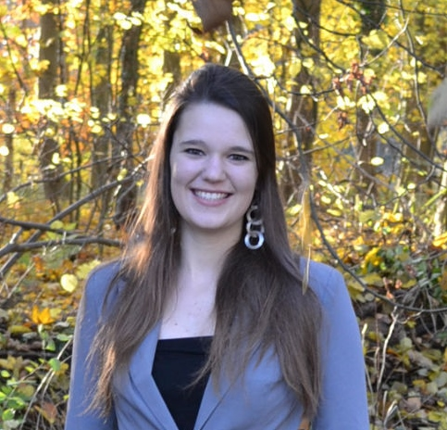
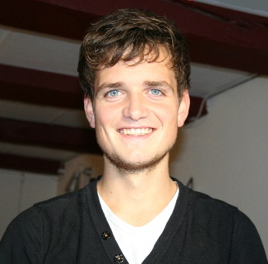
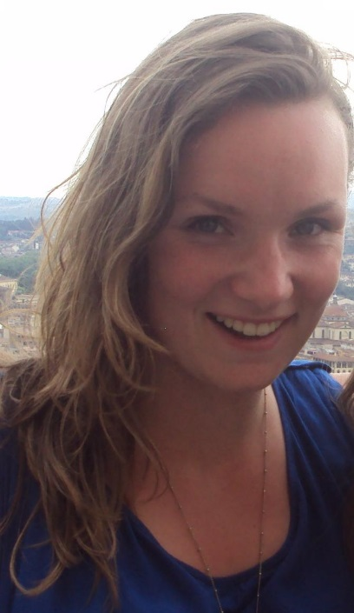
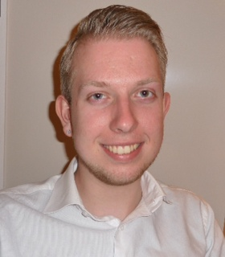
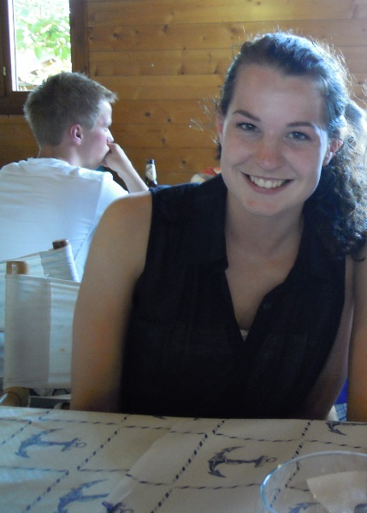
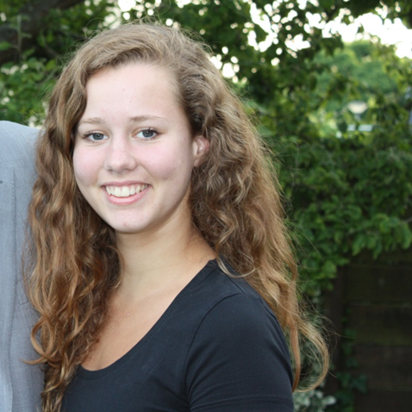
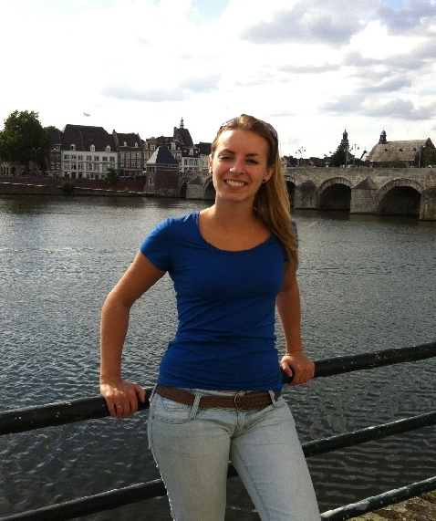
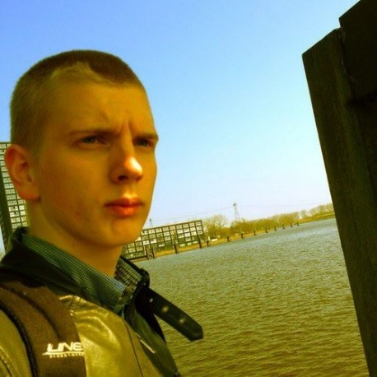
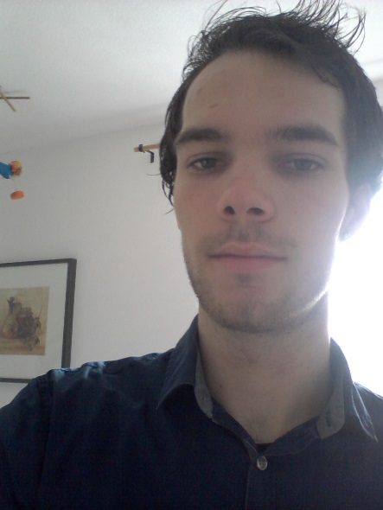
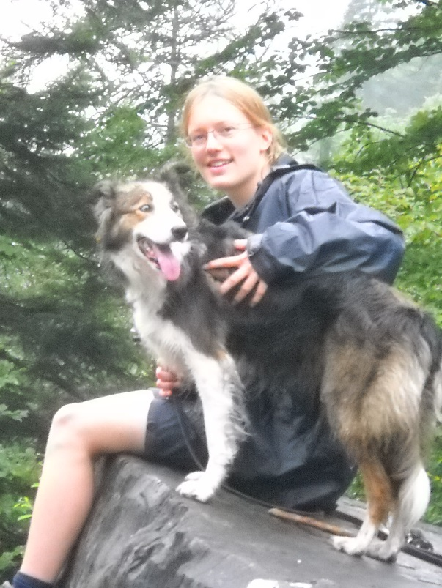
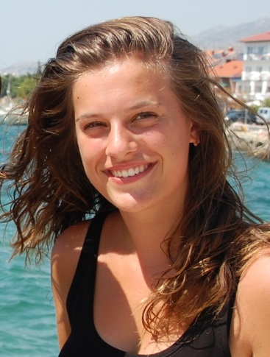
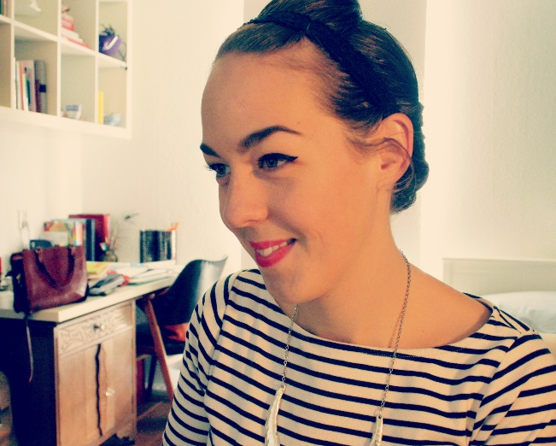
2013

Slide 2
2073 ?

Slide 3
Jij, jij moet Jezus volgen.

Slide 4
Jij, jij moet Jezus volgen.
Raak gefascineerd door hem

Slide 5
Jij, jij moet Jezus volgen.
Raak gefascineerd door hem
Spel zijn woorden

Slide 6
Jij, jij moet Jezus volgen.
Raak gefascineerd door hem
Spel zijn woorden
Beoefen zijn tegenwoordigheid

Slide 7
Jij, jij moet Jezus volgen.
Raak gefascineerd door hem
Spel zijn woorden
Beoefen zijn tegenwoordigheid
Loop met hem het leven in,
zijn komst tegemoet

Slide 8
2013 tot hij komt

